Slide 1
Híbrido Turma RJ
Curso de Certificação Fisioterapia Veterinária

Slide 2
Híbrido Turma RJ
Assista a explicação do cronograma clicando no link:
https://youtu.be/ph1urz9Ucpc

Slide 3
Informações
Público Alvo
Somente veterinários e estudantes de veterinária que estiverem cursando pelo menos o 9º semestre (quinto ano) poderão realizar o curso.
Acompanhamento prático
Para concluir a certificação o aluno deverá acompanhar por 200 horas a rotina de alguma das UNIDADES da Fisio Care Pet. Totalizando 276 horas de aprendizado.
Vagas na Fisio Care Pet
Esse curso te capacitará nos processos de seleção para novas vagas na Fisio care Pet.

Slide 4
Cronograma do Curso
60 horas de aulas Online a partir do dia 15 de Janeiro de 2023 e disponibilizadas até dia 05 de Julho de 2023
16 horas de aulas práticas dia 08 e 09 de Julho de 2023
Anatomia
Interpretação de radiografias, tomografia e ressonância.
Controle de dor em pacientes neurológicos e com osteoartrose
Protocolos Fisio Care Pet em todas as afecções ortopédicas.

Slide 5
Cronograma do Curso
60 horas de aulas Online a partir do dia 15 de Janeiro de 2023 e disponibilizadas até dia 05 de Julho de 2023
16 horas de aulas práticas dia 08 e 09 de Julho de 2023
Exame neurológico e de localização de lesões neurológicas
Novidades da doença do disco intervertebral
Diagnósticos diferenciais da DDIV
Exame ortopédico e principais afecções articulares

Slide 6
Cronograma do Curso
60 horas de aulas Online a partir do dia 15 de Janeiro de 2023 e disponibilizadas até dia 05 de Julho de 2023
16 horas de aulas práticas dia 08 e 09 de Julho de 2023
Protocolos de neuroreabilitação Fisio Care Pet
Reais particularidades da reabilitação em felinos
Lesão em cães atletas e sua reabilitação
Fisiatria em animais geriatras

Slide 7
Cronograma do Curso
60 horas de aulas Online a partir do dia 15 de Janeiro de 2023 e disponibilizadas até dia 05 de Julho de 2023
16 horas de aulas práticas dia 08 e 09 de Julho de 2023
Principais modalidades terapêuticas: Hidroterapia, Laserterapia, Ultrassom, Eletro, Laser, campo magnético, radiofrequência, sistema indutivo SIS, técnicas de massagem e exercícios terapêuticos
Tratamento da obesidade canina e felina pela fisiatria

Slide 8
Cronograma do Curso
16 horas de aulas práticas dia 08 e 09 de Julho de 2023
Unidade Rio de Janeiro
Vagas
Limitadas
Discussão de casos
Prática de Exame ortopédico e neurológico
Prática das modalidades terapêuticos, hidroterapia e exercícios
Localização de lesões
Demonstração de protocolos Fisio Care em todas as afecções

Slide 9
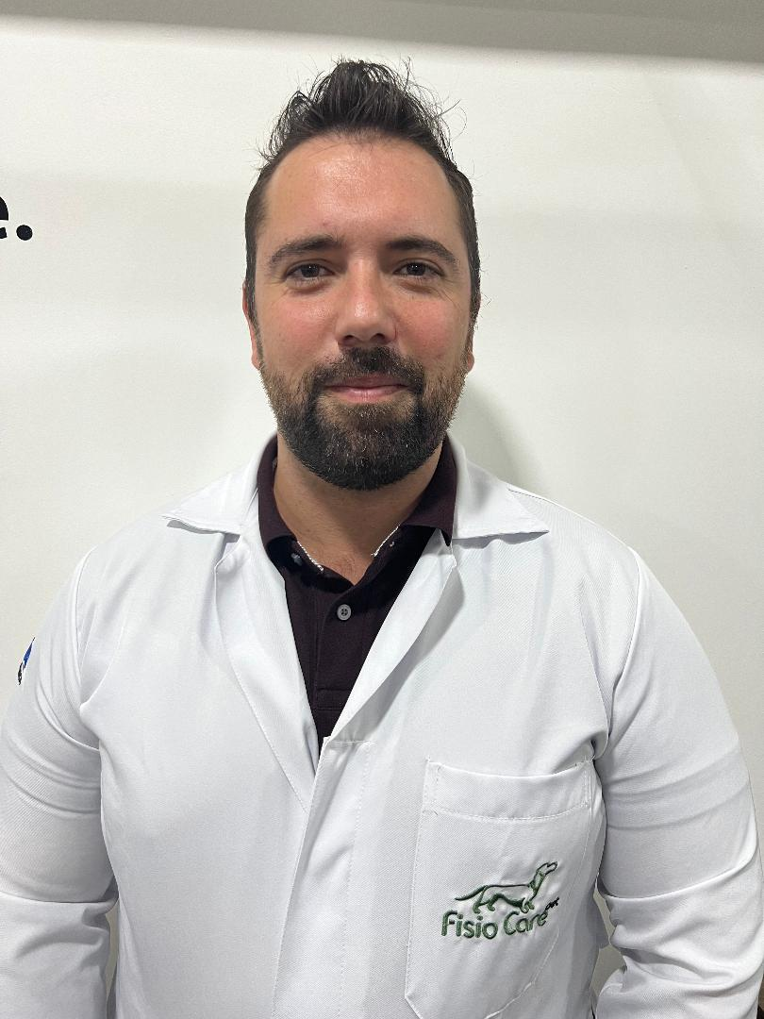
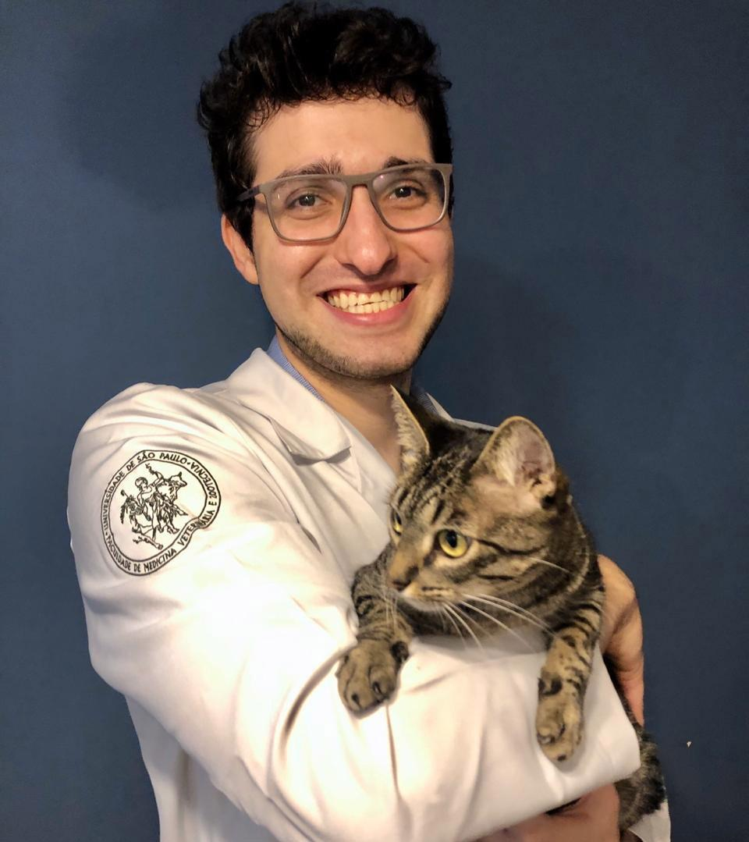
Professores do Curso Certificação
Palestrante: Prof. Ms. Ricardo Guglielmi
CEO da Fisio Care Pet
Autor do livro Fisiatria em Pequenos animais
Pós-graduado em Ortopedia pela USP
Curso de certificação do CCRP- Universidade Tennessee
Presidente da ANFIVET (2019-22)
Coordenador dos cursos da Fisio Care Pet

Slide 10
Professores do Curso Certificação
Palestrante: Prof. Dr. CCRP Renata Diniz
Mestre pela UNESP Botucatu
Doutoranda pela Universidat de les llles Balears
Certificada em Fisioterapia Veterinária pela CCRP, Tennessee University, EUA
Professora - Instrutora na Europa e América do Sul do CCRP
Vice presidente da Associação Ibero Americana de Fisiatria Veterinária (AIFISVET)
Autora do Livro Fisiatria em Pequenos Animais

Slide 11
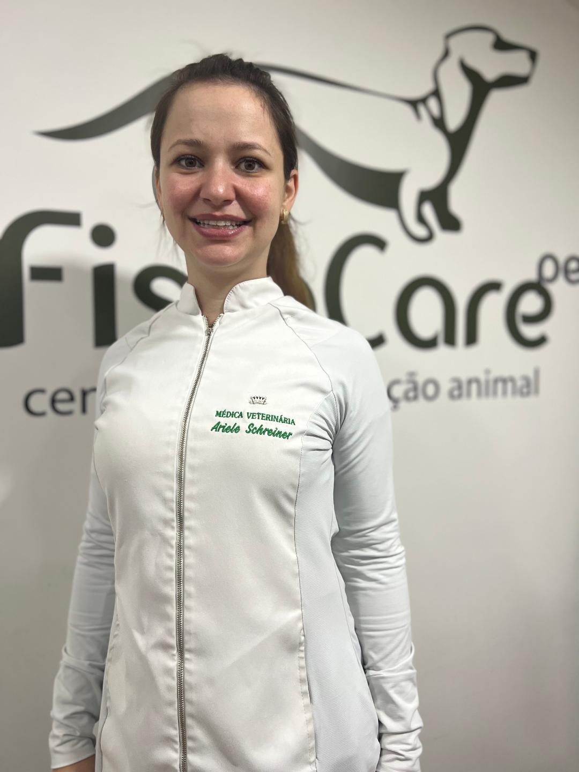
Professores do Curso Certificação
Palestrante: Prof. Esp. Ariele Schreiner
Formação em Fisioterapia, Ortopedia e Ozonioterapia
Pós-graduada em Acupuntura Veterinária
Pós-graduanda em Neurologia Veterinária UFAPE
Certificada em Fisioterapia Veterinária pela Fisio Care Pet
Responsável pelo treinamento técnico dos franqueados Fisio Care Pet
Responsável pelas unidades Sede e Jardins

Slide 12
Professores do Curso Certificação
Palestrante: Prof. Esp. Nivea Veturiano
Formação em Neurologia Veterinária
Certificada em Fisiatria Veterinária pela Fisio Care Pet Cursos
Pós Graduação em Acupuntura Veterinária pelo Instituto Bioethicus
Sócia Proprietária da franquia Fisio Care Pet São José dos Campo

Slide 13
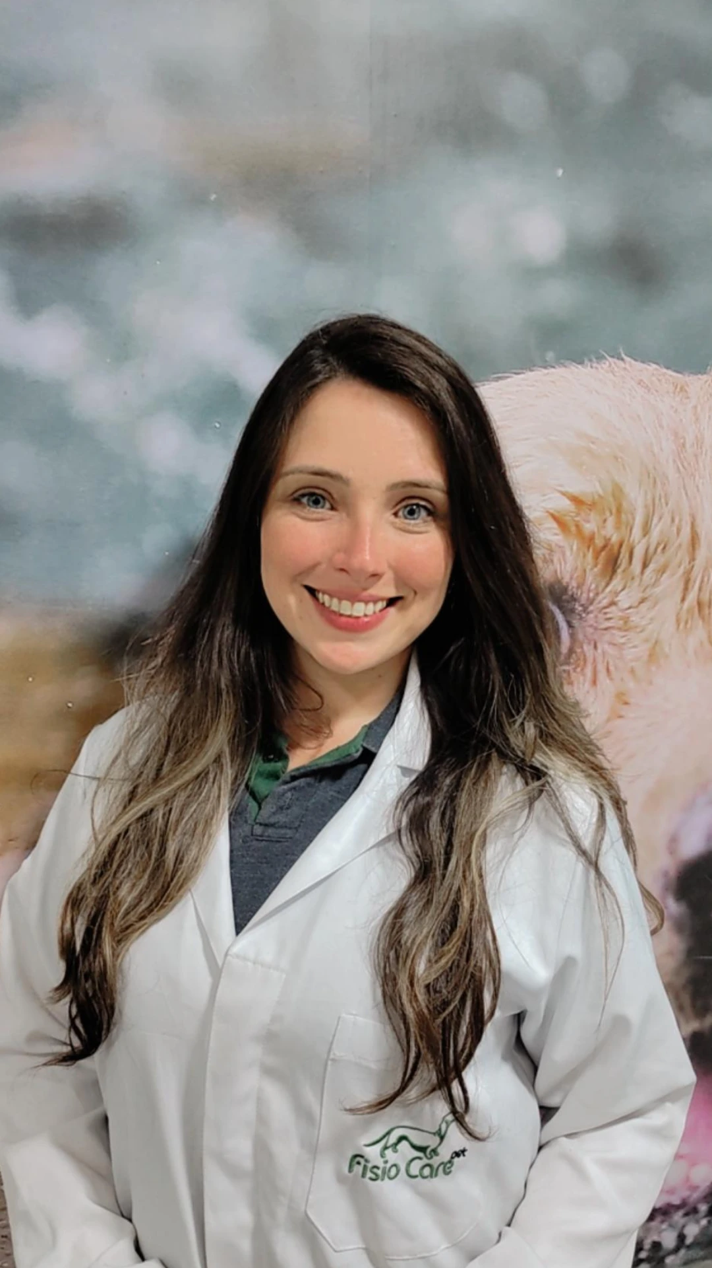
Professores do Curso Certificação
Palestrante: Prof. Esp. Camila Rugeri Chinelatto
Certificada em Fisiatria Veterinária pela Fisio Care Pet Cursos
Pós Graduação em Fisioterapia Veterinária
Responsável pela Unidade Fisio Care Pet Guarulhos

Slide 14
Realização

Slide 15
Dúvidas? Estamos aqui para te ajudar.
Celular 11 97653-0774
Whats App 11 97653-0774
E-mail fisiocareacademy@gmail.com
Instagram @fisiocarepet.academy

